Slide 1
Paralisia cerebral
Caso clínico
Prezados alunos:
Forneceremos dados da avaliação, apontaremos os problemas funcionais, fatores neuromotores e músculo-esqueléticos relacionados para facilitar a tarefa de vocês que será de ELABORAR AS CONDUTAS.
Um bom trabalho a todos!

Slide 2
Caso clínico
Paciente: JFS, registro HC 1452806G, DN 26/09/17
Idade: 1 ano e 4 meses
Diagnóstico médico: leucomalácia periventricular e anóxia neonatal
Queixa principal (mãe): mãe quer que a criança fique mais firme e ande.

Slide 3
História pregressa
RNPT 28 semanas, gemelar (óbito do irmão)
Parto cesária
Apgar 2/5
Detectado em US leucomalácia periventricular e hemorragia periventricular grau II

Slide 4
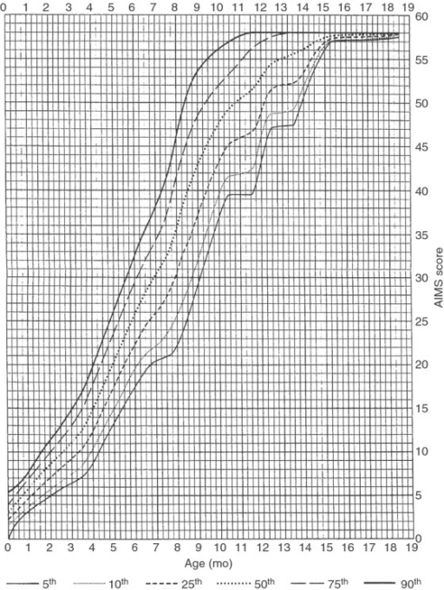
História da moléstia atual
AIMS = 28 pontos
(< percentil 5%)
28

Slide 5
Exame físico
Decúbito ventral – mantem a postura com controle deficitário, peso corporal projetado na torácica e ausência de estabilidade pélvica, não se locomove (arrastar ou engatinhar).
Alcances, preensões em decúbito ventral: controle deficitário, ausência de contrapeso, não eleva tórax e abdome da superfície

Slide 6
Exame físico
Tônus:
Decúbito dorsal : hipertonia espástica de adutores de quadril (Ashworth 1); extensores de joelho (Ashworth 1+) e flexores plantares (Ashworth 2)

Slide 7
Exame físico
POSTURA E MOVIMENTO
Decúbito dorsal: adota e mantém com simetria axial e assimetria apendicular leve, RTCA esporádico
Alcance em decúbito dorsal: presente e multidirecional, porém coordenação buco-manual influenciada pelo RTCA, dificuldade para supinação de antebraço, movimento seletivo de punho e dedos (faz preensão palmar grosseira)
Decúbito dorsal: mantem a posição com RTCA e rola usando movimento em massa, sem dissociar cinturas pélvica e escapular.

Slide 8
Exame físico
Sentada – não adota a postura ; mantem a postura com excessiva cifose global e apoio sacro
Reações de proteção anterior esboçando;
Reaçoes de proteção lateral e posterior ausentes
Reação de paraquedas -;
Reação positiva de apoio +

Slide 9
Problemas funcionais
0. Rola em bloco
1. Não passa para posição sentada a partir do decúbito dorsal ou ventral

Slide 10
Problemas funcionais
2. Mantem a posição sentada cifótica e apenas com apoio dos membros superiores

Slide 11
Problemas funcionais
3. Não passa para a posição em pé, mesmo com apoio
4. Não mantem a posição em pé sem apoiar membros superiores

Slide 12
Problemas funcionais
5. Não troca passos/ seu meio de locomoção é o rolar

Slide 13
Fatores relacionados
Problema funcional 1: Não passa para posição sentada a partir do decúbito dorsal ou ventral
Músculo- esqueléticos/biomecânicos
Neuromotores
hipomobilidade pélvica
encurtamento dos grupos musculares biarticulares flexores de quadril e extensores de joelho
fraqueza abdominal
reações endireitamento e proteção incompletas
sinergia em massa das cinturas pélvica e escapular
hipertonia dos grupos musculares extensores de joelhos (Ashworth 1+)

Slide 14
Objetivos
Problema funcional zero e 1: rola em bloco e não passa para posição sentada a partir do decúbito dorsal ou ventral
Aumentar independência para rolar, adotar a posição sentada dissociando a cintura pélvica da escapular

Slide 15
Fatores relacionados
Problema Funcional 2: Mantem a posição sentada apenas com apoio dos membros superiores
Músculo- esqueléticos/biomecânicos
Neuromotores
Hipercifose global, apoio sacro
Encurtamento dos grupos musculares flexores de joelho
Fraqueza abdominal
Reação de proteção incompleta (apenas reação anterior+)
Hipotonia axial
Hipertonia do grupo muscular dos extensores de joelhos (Ashworth 1+)

Slide 16
Objetivo
Problema Funcional 2: Mantém a posição sentada apenas com apoio dos membros superiores
Aumentar controle postural de tronco (ênfase no “tronco inferior) :
Incluir manutenção de posturas seletivas (dissociadas)
Promover alinhamento de tronco e apoio isquiático
Liberar os membros superiores para alcance e exploração do ambiente na posição sentada:
Facilitar desenvolvimento de todas as reações de proteção
Estimular controle da cintura pélvica sobre a escapular

Slide 17
Condutas
Para problema funcional zero, 1 e 2 :
ELABORAR

Slide 18
Fatores relacionados
Problema Funcional 3 e 4:
Não passa para ortostatismo Não mantem ortostatismo sem apoio externo
Músculo- esqueléticos/biomecânicos
Neuromotores
Hipomobilidade pélvica
Encurtamentos musculares
flexores de quadril
flexores plantares
Fraqueza muscular
extensores de quadril
abdutores de quadril
Reações posturais deficitárias
Persistência de reflexos e reações primitivas:
reação positiva de suporte
RTCS
Pobre seletividade muscular de cintura pélvica e MI
Hipotonia axial
Hipertonia dos músculos flexores plantares (Ashworth 2) e flexores de quadril (Ashworth 1)

Slide 19
Objetivo
Problema Funcional 3 e 4:
Não passa para ortostatismo Não mantem ortostatismo sem apoio externo
Facilitar aquisição da habilidade de adotar e manter posição em pé com maior independência possível
treinar controle de posturas e movimentos seletivos de tronco e membros inferiores
estimular alinhamento ativo de tronco, reações de endireitamento corporal e equilíbrio em pé
Liberar gradativamente os membros superiores para alcance e exploração do ambiente na posição em pé

Slide 20
Condutas
Para problema funcional 3 e 4
ELABORAR

Slide 21
Fatores relacionados
Problema Funcional 5: Não troca passos
Músculo- esqueléticos/biomecânicos
Neuromotores
Hipomobilidade pélvica e de MI
Encurtamentos musculares
flexores de quadril
flexores plantares
Fraqueza muscular
extensores de quadril
abdutores de quadril
Requisitos da marcha* pouco desenvolvidos
Persistência da reação positiva de suporte e RTCS
Pobre seletividade muscular e excessiva co-contração de cintura pélvica e MI
Hipotonia axial
Hipertonia dos músculos flexores plantares (Ashworth 2) e flexores de quadril (Ashworth1)
* apoio antigravidade, estabilização pélvica na vertical (contrapeso), controle do deslocamento anteroposterior, lateral, reações de proteção

Slide 22
Objetivo
Problema Funcional 5: Não troca passos
No curto prazo:
facilitar pequenos deslocamentos ,troca de passos com marcha lateral apoiada
estimular passos reativos – marcha anterior apoiada
promover experiência de movimentos recíprocos rítmicos de membros inferiores (triciclo, esteira)
No médio e longo prazo
Facilitar troca de passos com e sem dispositivo auxiliar

Slide 23
Condutas
Para problema funcional 5
Elaborar

Slide 24
Referências Bibliográficas
CAMPBELL, S. Decision Making in pediatric neurologic physical therapy, Churchill Livingstone. 31-83 p, 1999.
LEVITT, S. O tratamento da paralisia cerebral e do retardo motor. Manole. 2001.
MARTIN, S; KESSLER, M. Neurologic Intervention for Physical Therapist Assistants. WB. Saunders. 1st. Ed.2000.
BISI MC, STAGNI R. Evaluation of toddler different strategies during the first six-months of independent walking: A longitudinal study. Gait & Posture, Volume 41, Issue 2, 2015, pp. 574-579.
PRICE C, MORRISON SC, HASHMI F, PHETHEAN J, NESTER C. Biomechanics of the infant foot during the transition to independent walking: A narrative review. Gait & Posture, Volume 59, 2018, pp. 140-146

